Slide 1
Niveau 2 · Deel 22
Domain-Driven Design — deel 22
Examentraining iSAQB-module (strategisch deel) + portfolio — Niveau 2: professional · afsluiting

Slide 2
Elf delen
Landschapskaart. Kerndomein. Acht relaties, zeven patronen.
Big picture, processen, voorbeelden. Consistentiegrenzen, architectuur.
Teams. Domain events.

Slide 3
Iris, de uitnodiging
Over drie weken: de volledige programmastuurgroep.
Bestuur. Actuaris. Extern compliance-adviseur.

Slide 4
"Dit is de presentatie waarmee ik moet kunnen beslissen
of het Mutatieplatform op de goede grondslag wordt gebouwd."

Slide 5
"Ik weet niet of ik dat allemaal tegelijk
overtuigend kan vasthouden."

Slide 6
"Niemand houdt elf delen aan detail tegelijk vast.
Wat je moet kunnen: het geheel laten zien als één verhaal,
en bij elke vraag terug naar de onderbouwing."

Slide 7
Wat dit deel oplevert
Deel A: de strategische module-toets
Deel B: het portfolio — het landschap gebundeld
Vier rondes, vier bevragers

Slide 8
Deel A: de strategische vragenbank
Eigen vragenbank, stijl van de iSAQB Advanced-module DDD.
Geen echte examenvragen.

Slide 9
Hoe een strategische vraag werkt
1. Het juiste patroon of de juiste classificatie benoemen
2. Onderbouwen — en het verleidelijke alternatief weerleggen

Slide 10
Voorbeeldvraag
Claimsafdeling en financiële afdeling, hetzelfde begrip,
twee verschillende doelen — nooit uitgesproken.

Slide 11
Uitwerking
Anti-corruption layer aan de kant van de financiële afdeling.
Geen shared kernel — de twee doelen vragen geen gedeeld model.

Slide 12
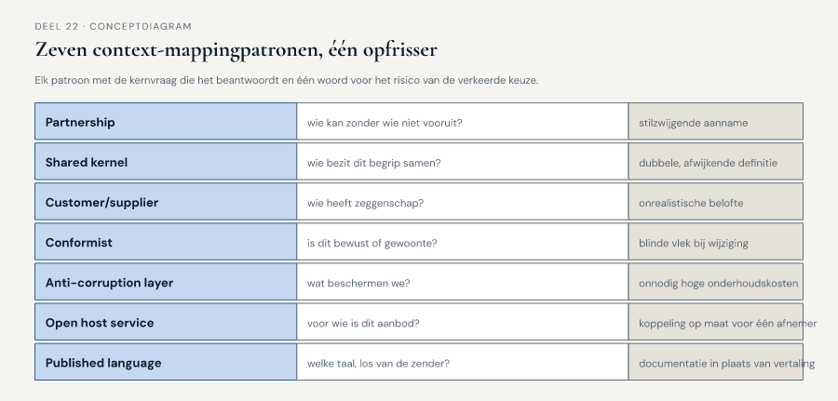
Figuur 22-2
De zeven context-mappingpatronen, elk met zijn kernvraag en het risico van de verkeerde keuze

Slide 13
Deel B: het portfolio
Niet één model. Het complete landschap.
Vijf systemen. Acht relaties. Elf delen werk.

Slide 14
Waarom dit een aparte vaardigheid is
Een scenario beantwoorden test één patroon.
Een portfolio bundelen test de samenhang tussen elf beslissingen.

Slide 15
"Waarom is KERN-Mutatieplatform een shared kernel
terwijl Wegwijzer-KERN een conformist is —
en hoe weet ik dat dit geen toeval is?"

Slide 16
De vier portfoliobouwstenen
1. Context map
2. Kerndomeinkeuze
3. Architectuurbeslissingen
4. Teamtopologie

Slide 17
Het vijfde element: de samenhang
Niet vier losse onderdelen.
Waarom ondersteunt de ene keuze de andere?

Slide 18
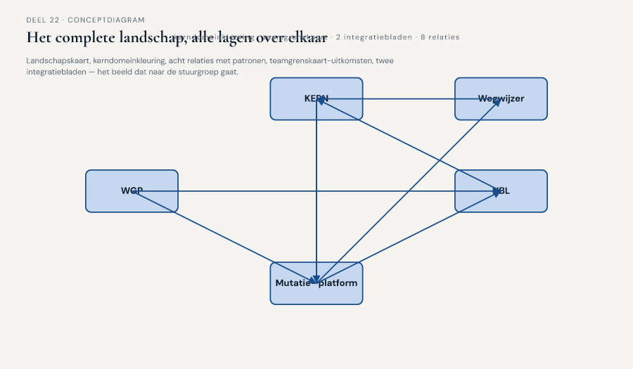
Figuur 22-1
Het complete landschap met alle lagen van niveau 2 over elkaar — het beeld voor de stuurgroep

Slide 19
Drie soorten antwoorden, nu op landschapschaal
Oppervlakkig ja — losse onderdelen naast elkaar.
Onderbouwd nee — een alternatief bewust verworpen.
Eerlijke onzekerheid — een openstaande vraag erkend.

Slide 20
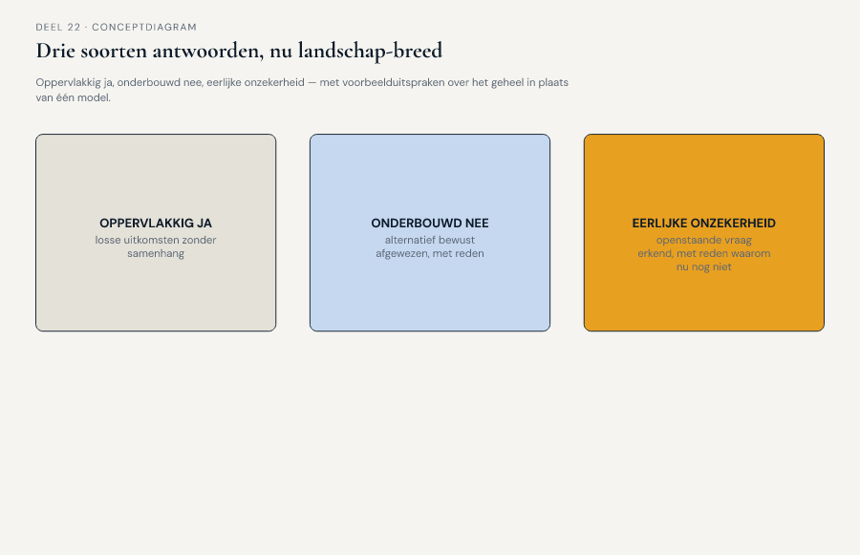
Figuur 22-3
Drie kolommen, nu met landschap-brede voorbeelden

Slide 21
De vier rondes
1. Context map en kerndomein — compliance-adviseur
2. Architectuur en consistentie — actuaris
3. Teams en integratie-events — bestuurder
4. De samenhang — Iris

Slide 22
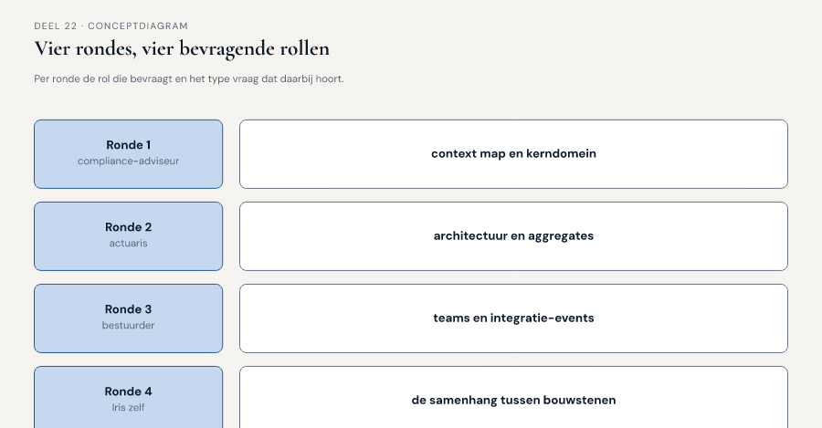
Figuur 22-4
De vier rondes, elk met bevrager en type vraag

Slide 23
"Ik zie acht verschillende soorten relaties.
Waarom niet gewoon overal dezelfde afspraak?"

Slide 24
"Eén afspraak voor alles zou het Mutatieplatform
te weinig zeggenschap geven, of Wegwijzer
onnodig zwaar belasten."

Slide 25
"Waar garandeert jullie model dat een deelnemer
nooit tegenstrijdig wordt bijgewerkt?"

Slide 26
Otto
Aggregate-grens (deel 18) + domain event (deel 21) —
minder gelijktijdige, rechtstreekse toegang.

Slide 27
"En als er tóch twee tegenstrijdige wijzigingen
tegelijk binnenkomen?"

Slide 28
Het team
"Dat is nog niet volledig uitgewerkt —
maar de consistentiegrens legt al vast wáár het moet gebeuren."
Eerlijke onzekerheid, geen verzonnen antwoord.

Slide 29
"Wat gebeurt er met dit landschap
als de kleinste teams niet meegroeien?"

Slide 30
"De druk verschuift naar de plek die de teamgrenskaart
al voorspelde — niet naar wat het domein het belangrijkst vindt."

Slide 31
"Leg uit waarom jullie kerndomeinkeuze en jullie
teamgrenskaart elkaar niet tegenspreken —
of leg uit waarom ze dat wél doen."

Slide 32
"Ze wijzen naar dezelfde onopgeloste plek:
het Mutatieplatform is kerndomein én het team
met de meeste druk. Geen tegenspraak — een bevestiging."

Slide 33
"Dat is precies het soort antwoord
waarmee ik naar de bestuurder kan."

Slide 34
Niveau 2 afgerond
Het landschap in kaart, geordend, getoetst, verlicht.
Eén keer als geheel verdedigd.

Slide 35
Wat openstaat
Samenloop tijdens de Wtp-overgang.
Groeiende druk op te kleine teams.

Slide 36
Vooruit naar niveau 3
Stelselovergang. Fusiescenario.
Daan, van landschapskaart naar bestuurlijke verdediging
van één context-mappingbesluit onder tijdsdruk.

